Slide 1
স্বাগতম

Slide 2
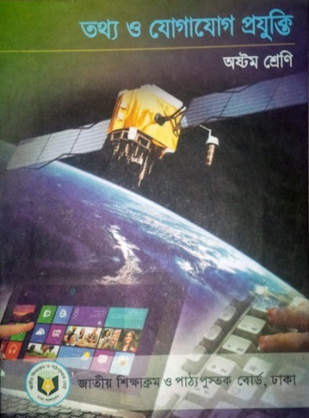
মোহাম্মদ জান্নাতুল বাকী
সহকারি শিক্ষক
বেলচোঁ উচ্চ বিদ্যালয়
হাজিগঞ্জ,চাঁদপুর।
মোবাইল নং ০১৭১৯৬৩৯১৮৯
ই-মেইল: jannatulbaki1981@gmail.com
তথ্য ও যোগাযোগ প্রযুক্তি
শ্রেণি: অষ্টম
অধ্যায়: তৃতীয়
সময়: ৫০মিনিট
পাঠ: ১৭

Slide 3
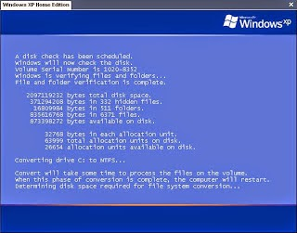
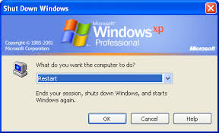
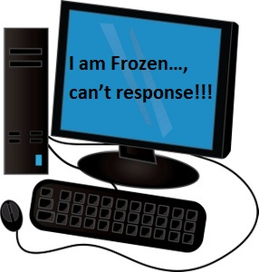
সিস্টেমের কাজকে ধীরগতি সম্পন্ন করে
কম্পিউটার হ্যাং হয়ে যাওয়া

Slide 4
ভিডিও টির মধ্যে কীসের সমস্যা দেখা যায়?

Slide 5
কম্পিউটার ভাইরাস

Slide 6
এই পাঠ শেষে শিক্ষার্থীরা…
কম্পিউটার ভাইরাস কী বলতে পারবে;
কম্পিউটার ভাইরাসের প্রকারভেদ ব্যাখ্যা করতে পারবে;
ম্যালওয়্যার থেকে নিষ্কৃতি পাওয়ার উপায় বর্ণনা করতে পারবে।

Slide 7
কম্পিউটার ভাইরাস হলো এক ধরনের ক্ষতিকারক সফটওয়্যার বা ম্যালওয়্যার যা পুনরুৎপাদনে সক্ষম।

Slide 8
কম্পিউটার ভাইরাসের প্রকারভেদ
কম্পিউটার ভাইরাস সক্রিয় হয়ে যাওয়ার পর কাজের ধরনের ভিত্তিতে ভাইরাসকে দুই ভাগে ভাগ করা হয়
ভাইরাস
অনিবাসী ভাইরাস
নিবাসী ভাইরাস

Slide 9
অনিবাসী ভাইরাস
সংক্রমণ করার পর পরিশেষে মূল প্রোগ্রামের কাছে নিয়ন্ত্রণ দিয়ে যে ভাইরাস নিষ্ক্রিয় হয়ে যায়, এদের বলা হয় অনিবাসী Non-Resident ভাইরাস।
Notes:
সাধারণত যে ভাইরাস সংক্রমণ করার পর তার নিজের অস্তিত্ত্ব মুছে ফেলে, তাই অনিবাসী ভাইরাস।

Slide 10
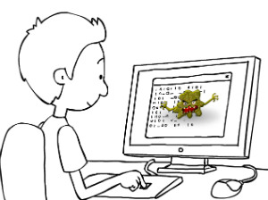
নিবাসী ভাইরাস
নিবাসী বা Resident ভাইরাস হলো এমন ভাইরাস যা চালু হওয়ার পর মেমোরিতে স্থায়ী হয়ে বসে থাকে। যখনই অন্য কোনো প্রোগ্রাম চালু হয়, তখনই সেটি সেই প্রোগ্রামকে সংক্রমিত করে।

Slide 11
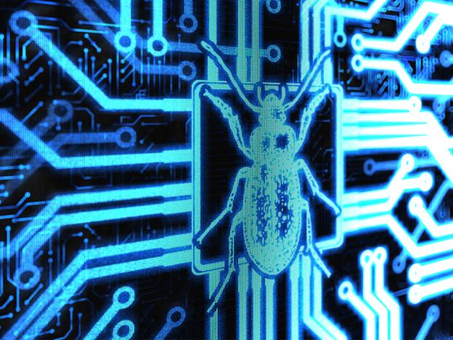
ক্ষতিকারক সফটওয়্যার
ক্ষতিকারক সফটওয়্যার হল ভাল সফটওয়্যারের বিপরীত। ক্ষতিকারক সফটওয়্যারকে ম্যালওয়্যার বলে,যা নানাভাবে কম্পিউটারের ক্ষতিসাধন করে।

Slide 12
গুরুত্বপূর্ণ অনেক ডাটাবেজ বা অফিসিয়াল ফাইল উলোট-পালোট করে দিতে পারে।
হার্ড ডিস্কের বুট সেক্টরে আক্রমণ করে, ফলে হার্ড ডিস্ক ফরমেট ছাড়া উপায় থাকে না।
কম্পিউটারের গতিকে ধীর করে দিতে পারে।
ভাইরাস এক্সিকিউটেবল ফাইলকে আক্রান্ত করে।

Slide 13
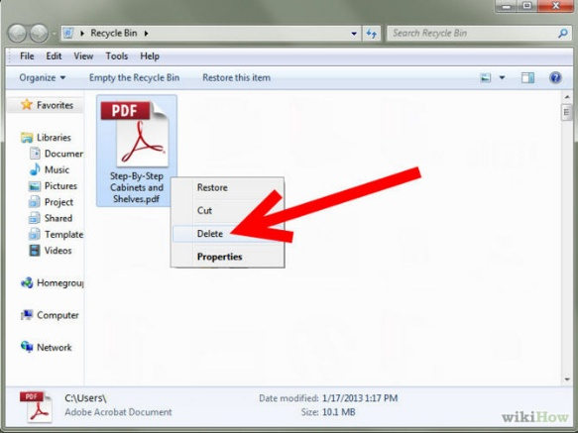
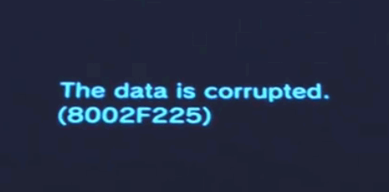
কম্পিউটারে সংরক্ষিত কোন ফাইল Delete বা মুছে দেয়।
ডেটা Corrupt বা বিকৃত করে।

Slide 14
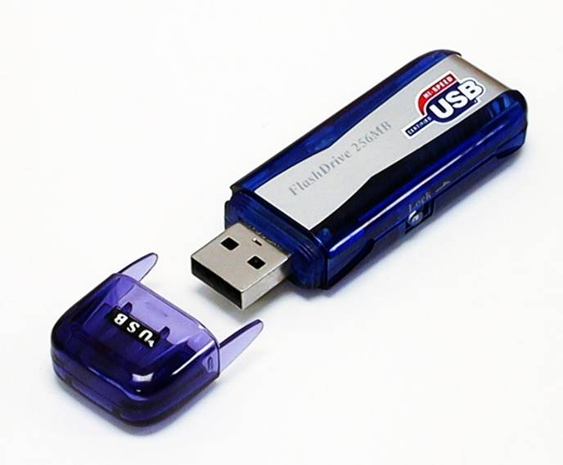
সিডি, পেনড্রাইভ, বিভিন্ন ডিস্ক ও ইন্টারনেটের মাধ্যমে ম্যালওয়্যার ছড়িয়ে পড়ে।

Slide 15
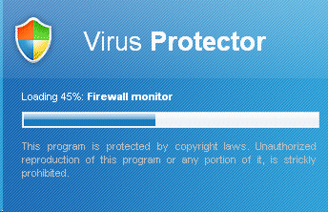
বিশেষ ধরনের কম্পিউটার প্রোগ্রাম বা এন্টিভাইরাস

Slide 16
ম্যালওয়্যার থেকে নিষ্কৃতি পাওয়ার উপায়
এন্টিভাইরাস
এভিজি (AVG)
এভিরা (Avira)
এভাস্ট (avast)
ক্যাসপারস্কাই (Kaspersky)

Slide 17
দলগত কাজ ৫মিনিট
ম্যালওয়্যার থেকে নিষ্কৃতি পাওয়ার উপায় বিশ্লেষণ কর।

Slide 18
মূল্যায়ন
কম্পিউটার ভাইরাস কী?
ভাইরাস কত প্রকার ও কী কী?
চারটি এন্টিভাইরাসের নাম বল।

Slide 19
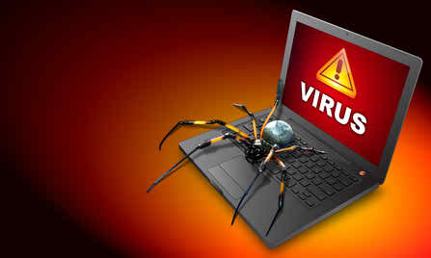
বাড়ির কাজ
কতগুলো নিবাসী ভাইরাস এবং অনিবাসী ভাইরাসের নামের তালিকা তৈরি কর।

Slide 20
ধন্যবাদ

